Slide 1


Quentin Parent
tableau de bord Sanitoral
2024

Slide 2

Sommaire
01
Introduction
04
Le tableau de bord
02
Enjeux
05
Les Chiffres
03
Product Strategy Canvas
06
Conclusion

Slide 3

A propos
Introduction
Sanitoral, entreprise spécialisée dans la fabrication et la commercialisation de soins bucco-dentaires a fait appel à nos services pour une solution de data visualisation avec Power Bi. Pour cela, j’ai correspondu avec vous, dans un premier temps pour établir les users stories et ensuite pour vous fournir les différents tableau de bord adaptés à chaque type de directeur au niveau national, régional et mondial.

Slide 4



Product Strategy Canvas
Exemple de user story
Directeur général
Directeur régional
Directeur national
User story 1
En tant que DG, je veux pouvoir suivre la performance globale de tous les projets afin de voir sur quelle région je dois avoir le plus d’attention
User story 2
En tant que DR, je veux pouvoir suivre l’avancement des projets de ma région afin de voir ceux qui prennent le plus de retard
User story 3
En tant que Directeur national, je veux pouvoir être alerté en cas d’écart sur les indicateurs clés (15% entre le prévisionnel et l’actuel) afin d’identifier la raison de l’écart

Slide 5
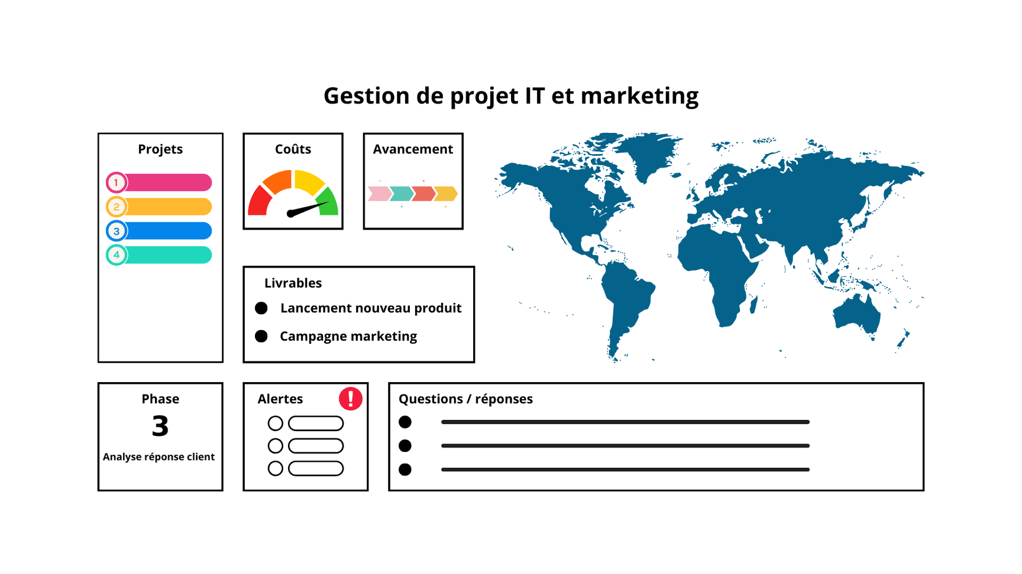
Le tableau de bord
Mock-up

Slide 6
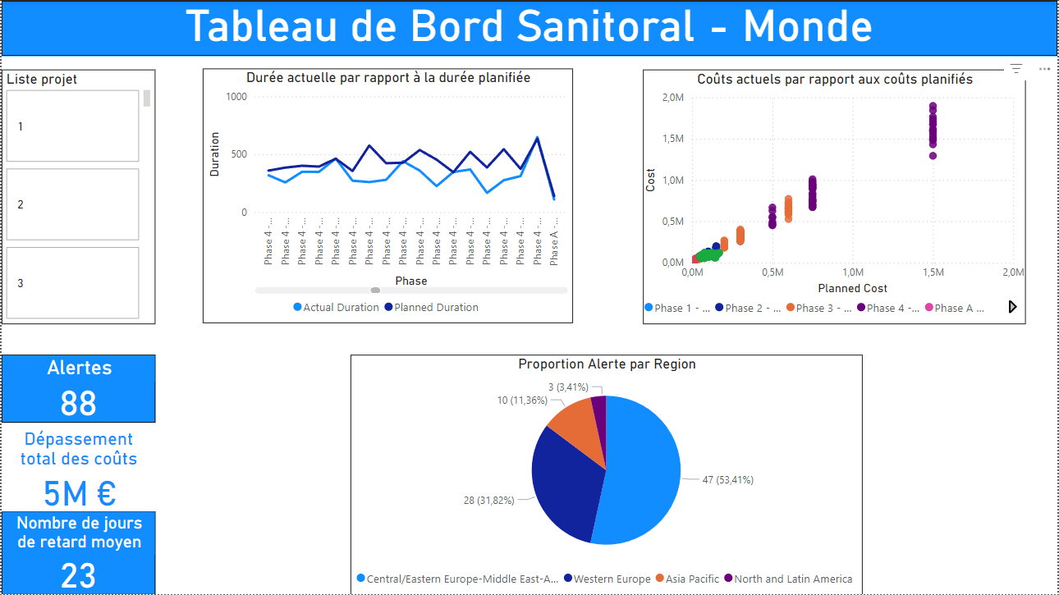

Les chiffres
Ici nous constatons que la moitié de projets en alerte sont de la région Cetnral/Eastern Europe, mais c’est aussi la région avec le plus de projets.
La région Western Europe n’a, en comparaison, que 28 projets en alerte, mais sur 33 réalisés.
Sur ce graphiques nous observons une tendance à la hausse concernant les coûts actuels par rapport aux coûts planifiés avec des valeurs s’approchant des 2M€ pour un coût planifié de 1.5M€.
Ces deux parties du même graphique nous montre que les projets IT (Phase F) durent en moyenne 100 jours de plus que les projets marketing (phase 4)

Slide 7
Conclusion
Vous avez maintenant un tableau fonctionnel pour les directeurs nationaux, régionaux et le directeur général. Ce tableau vous permet d’importer le nouvelles données grâce à Power Query qui se chargera de transformer les données pour qu’elles soient directement utilisables sur votre tableau de bord.
Vous avez la possibilité de demander des graphiques ou des valeurs grâce à la boîte de questions / réponses et vous êtes alertés pour chaque projet dépassant de 15% la réalisation des livrables, le retard sur la durée et/ou le dépassement des coûts.
Concernant les chiffres, 88 projets sont en alerte sur 104 projets au total, une révision concernant les attentes ou une amélioration sur la réalisation des projets est à envisager pour vous permettre d’utiliser le tableau de bord au mieux et ainsi éviter d’avoir trop de projets en alerte dans le futur.

Slide 8
Quentin Parent
Merci pour
votre attention
2024

